Slide 2
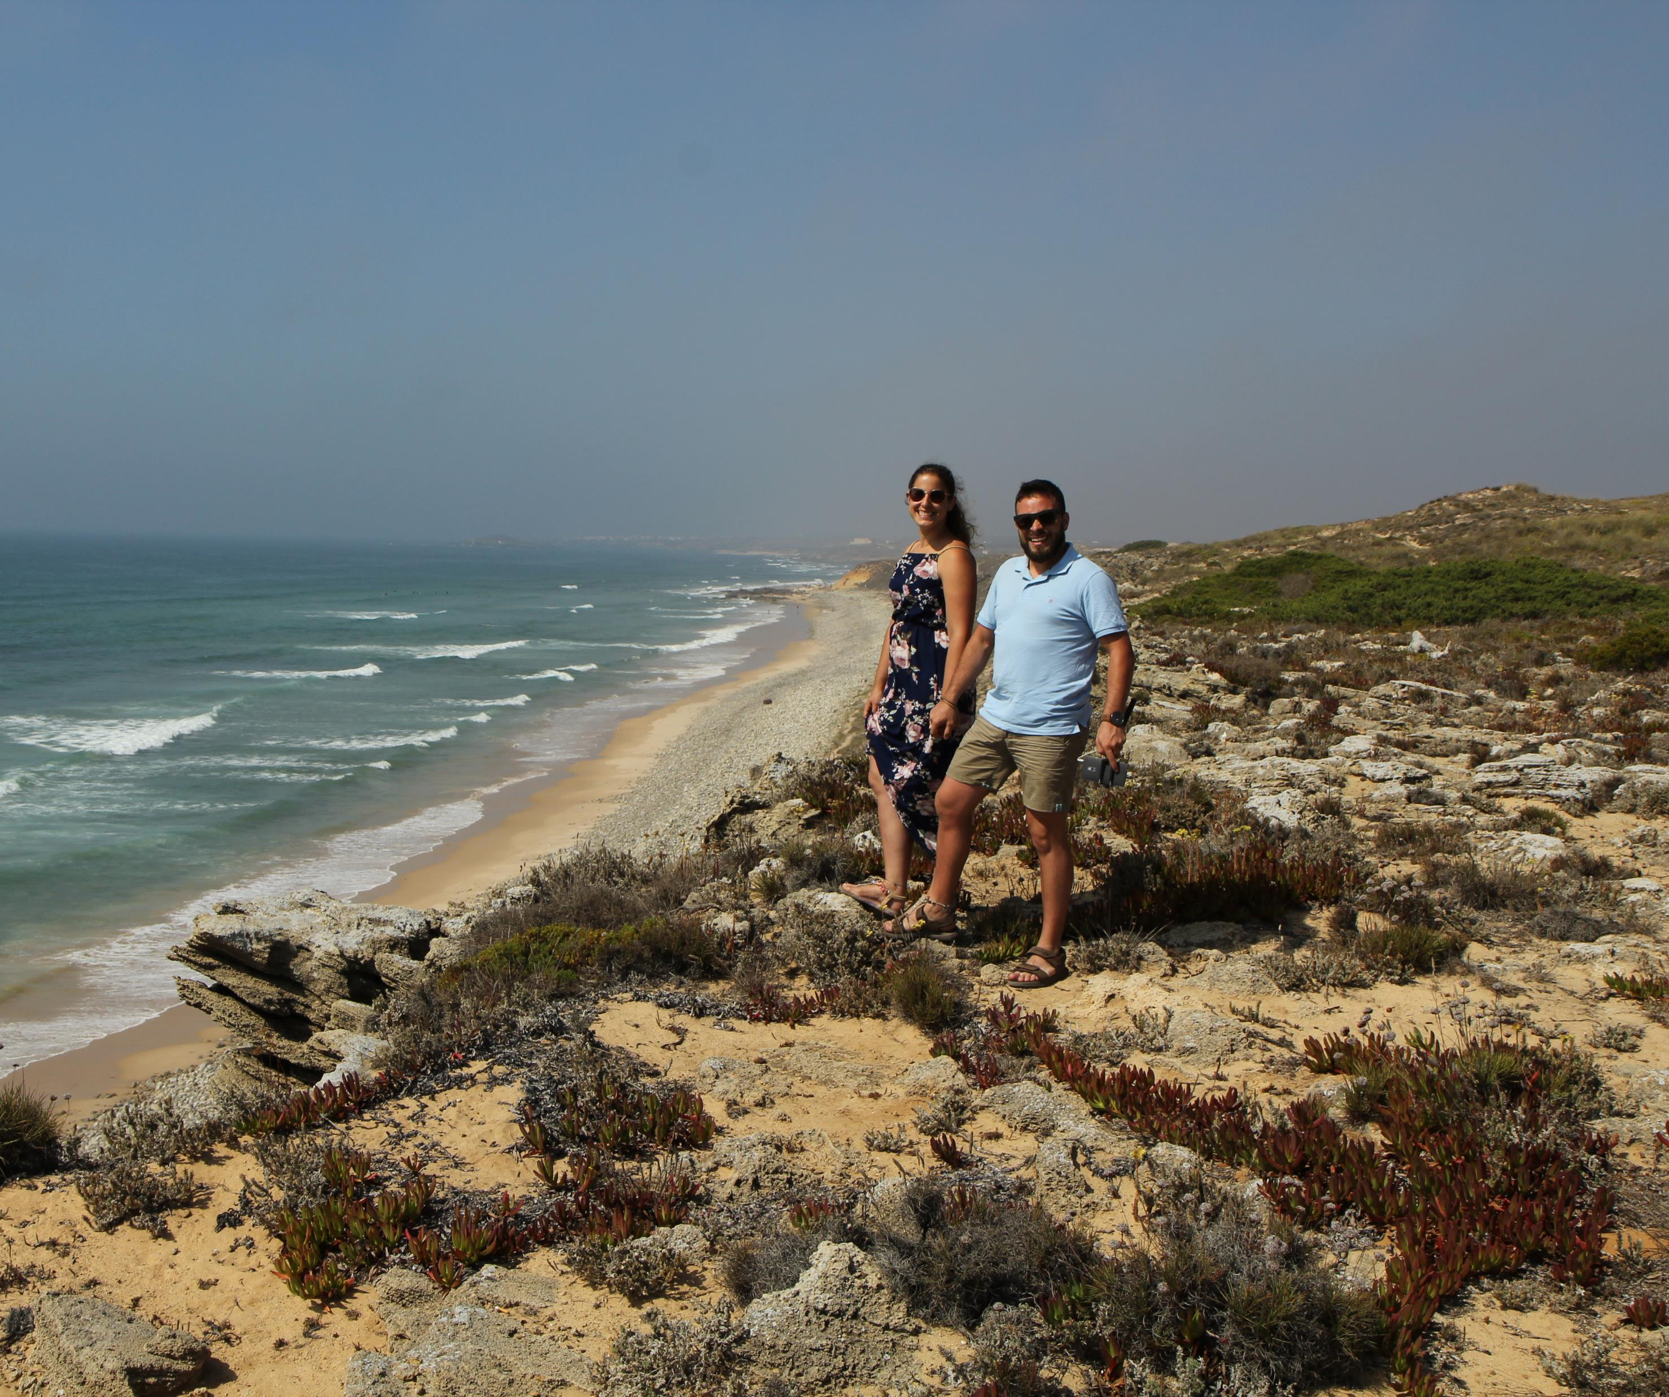
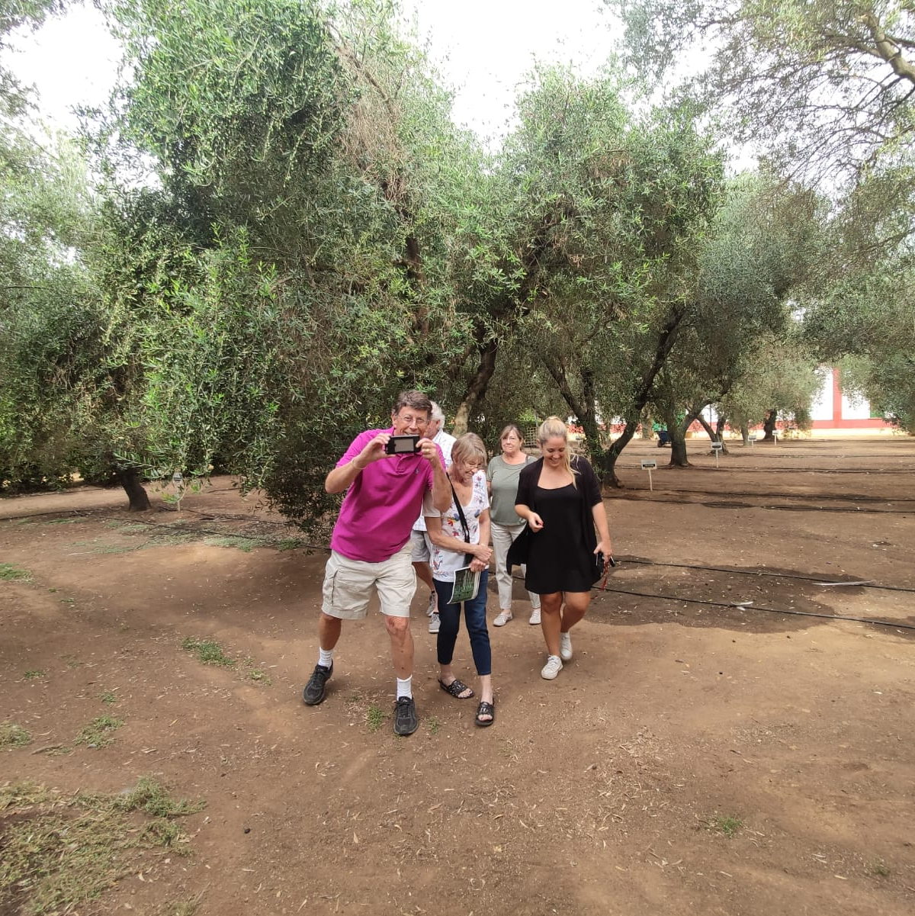
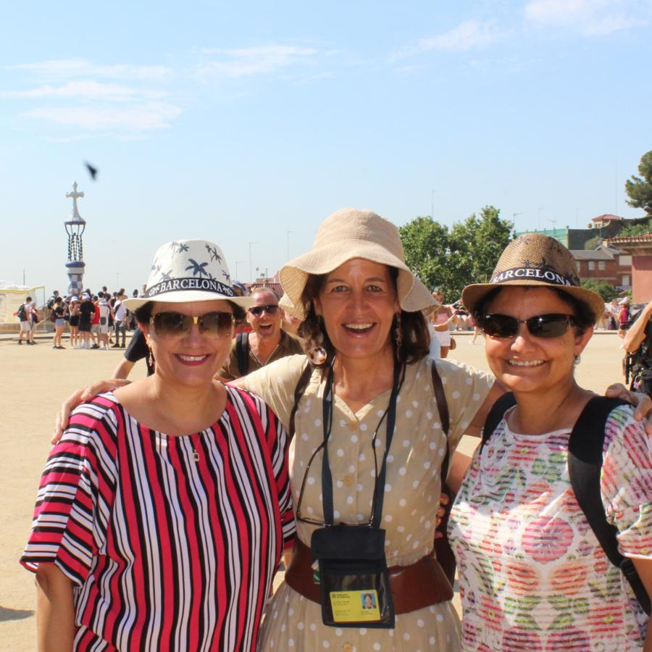
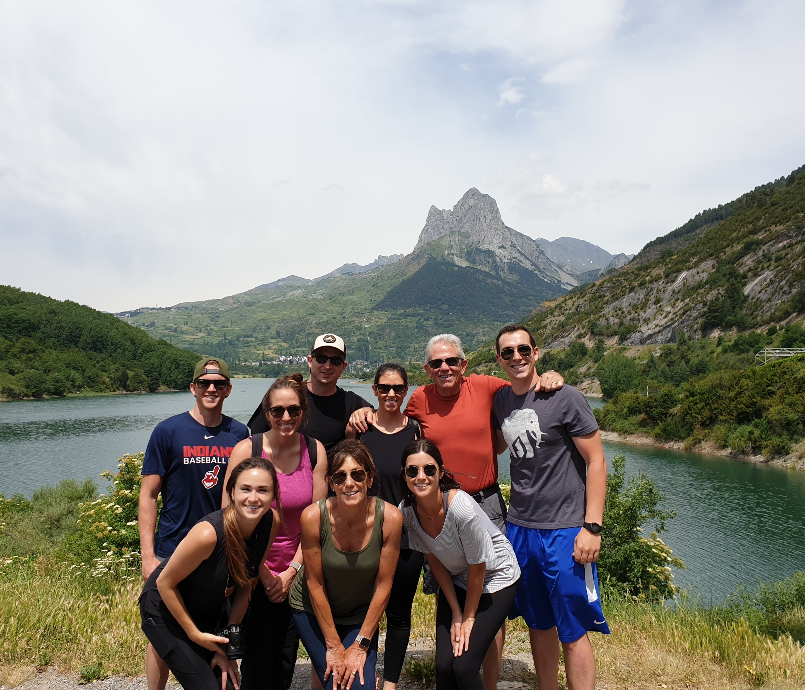
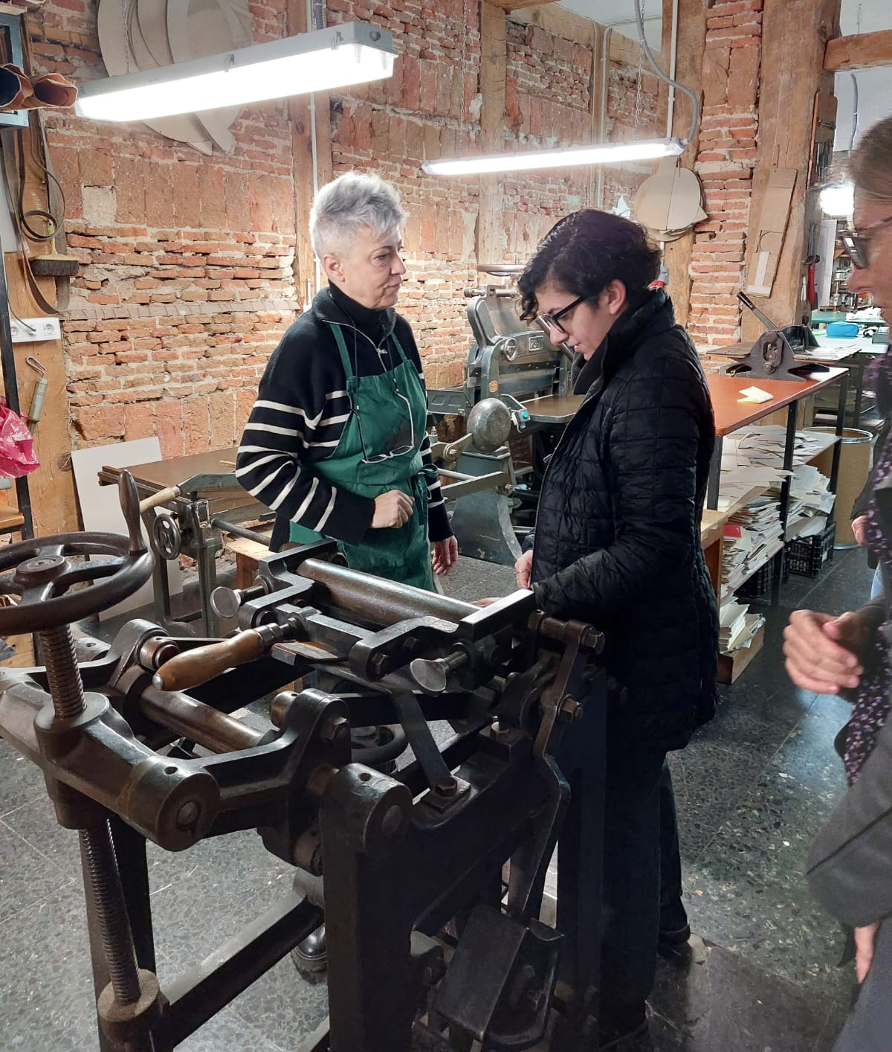
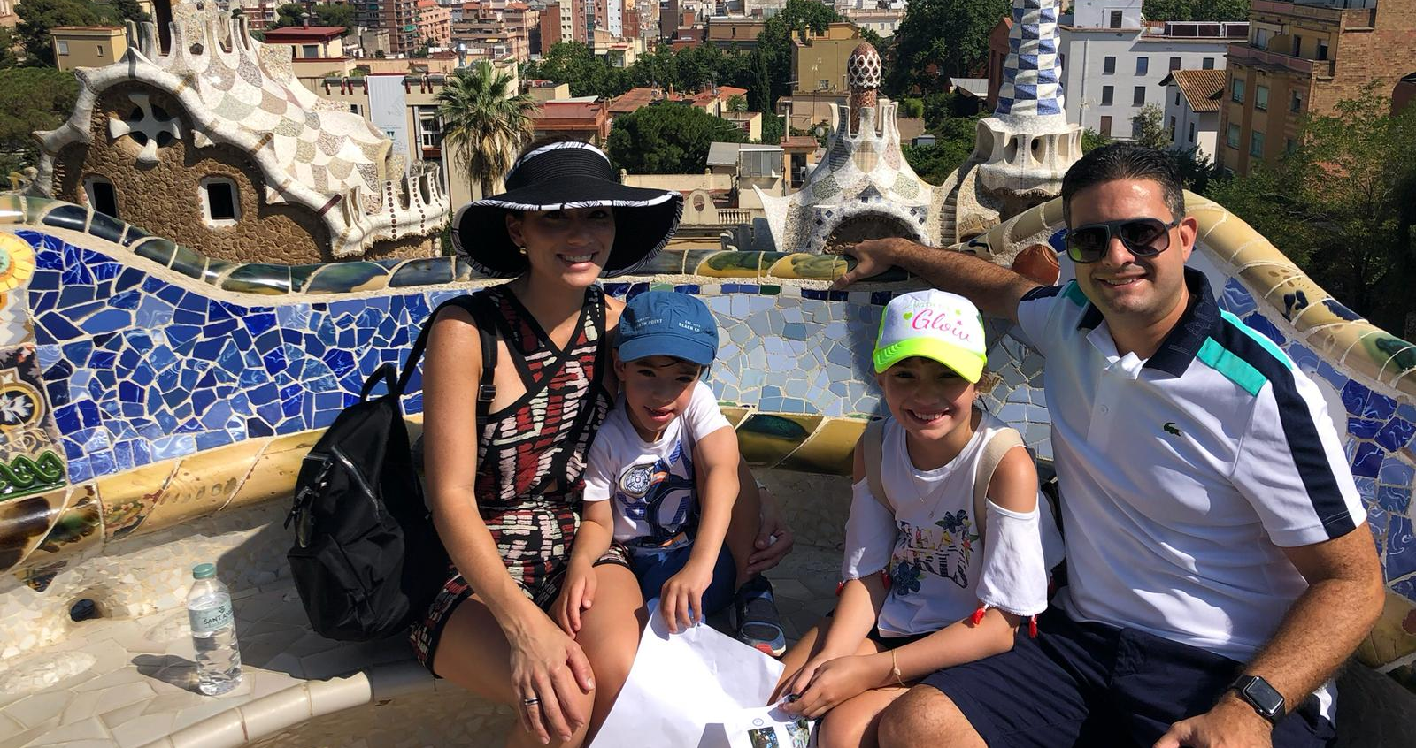
Somos una DMC receptiva donde diseñamos viajes de lujo y a medida en España y Portugal. Para los viajeros más exigentes.

Slide 3
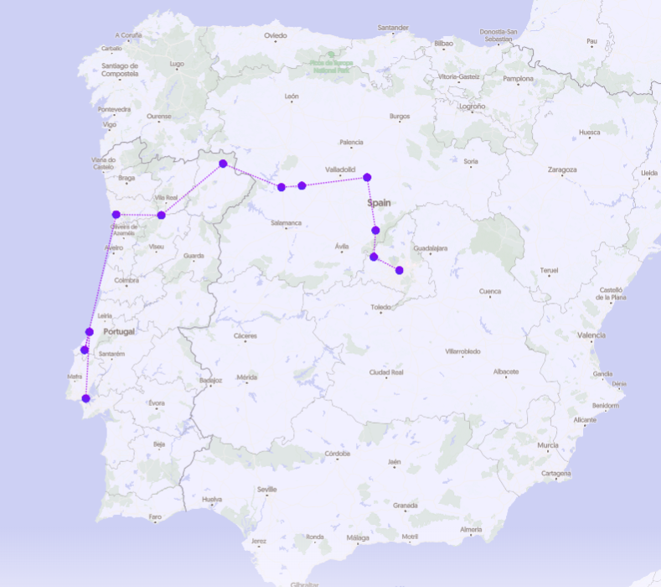
JOYAS OCULTAS DE PORTUGAL Y ESPAÑA

Slide 4
ITINERARIO
MADRID
DÍA 1 – Bienvenidos a España – llegada a Madrid
- Una noche de Flamenco y Tapas
DÍA 2 – Tour privado del Barrio de los Austrias y el Palacio Real
DÍA 3 – Tour privado del Paseo del Arte y Museo del Prado
- Tour de Artesanía
DÍA 4 – Tour del Escorial y Segovia de camino a Ribera del Duero
DÍA 5 – Tour de vino en Ribera del Duero
DÍA 6 – Parada en Toro
DÍA 7 – Bienvenidos a Portugal
- Parada en Braganza
MADRID A VALLADOLID
VALLADOLID A ZAMORA
ZAMORA AL VALLE DEL DUERO

Slide 5
ITINERARIO
VALLE DEL DUERO
DÍA 8 – Tour del Valle del Duero
DÍA 9 – Tour monumental del Valle del Duero de camino a Oporto
DÍA 10 – Tour a pie en la histórica ciudad de Oporto
DÍA 11 – Opción 1: Tour de marisco en el idílico Matosinhos
- Opción 2: Tour del Mercado de Matoshinos con clase de cocina
DÍA 12 – Obidos y Nazaré
DÍA 13 – Tour de Lisboa
DÍA 14 – Tour gastronómico y cultural de Lisboa
- Paseo en velero al atardecer
DÍA 15 - Tour privado de Sintra y la Costa de Lisboa
- Espectáculo de Fado
DÍA 16 – Salida desde Lisboa
VALLE DEL DUERO A OPORTO
OPORTO
OPORTO A LISBOA
LISBOA

Slide 6
LLEGADA A MADRID
Serán bienvenidos por uno de nuestros chóferes privados, quien les estará esperando para recibirles y asegurar un traslado sin inconvenientes hasta su hotel.
Relájense y prepárense para la emocionante aventura que comienza en el corazón de la vibrante capital de España.

Slide 7
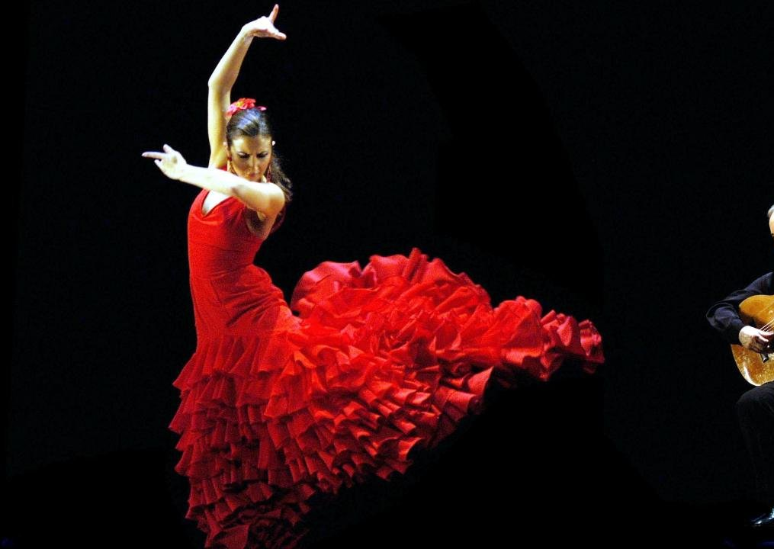
INMERSIÓN EN LA CULTURA
Comiencen su aventura viviendo una noche auténtica en el corazón de España: Madrid
Acompañados por su guía local, disfrutarán de un apasionante espectáculo de flamenco que los sumergirá en la esencia del arte español.
Para cerrar la velada, recorrerán los mejores bares de tapas de la ciudad, degustando sabores únicos y experimentando Madrid como verdaderos locales. ¡Una noche inolvidable les espera!

Slide 8
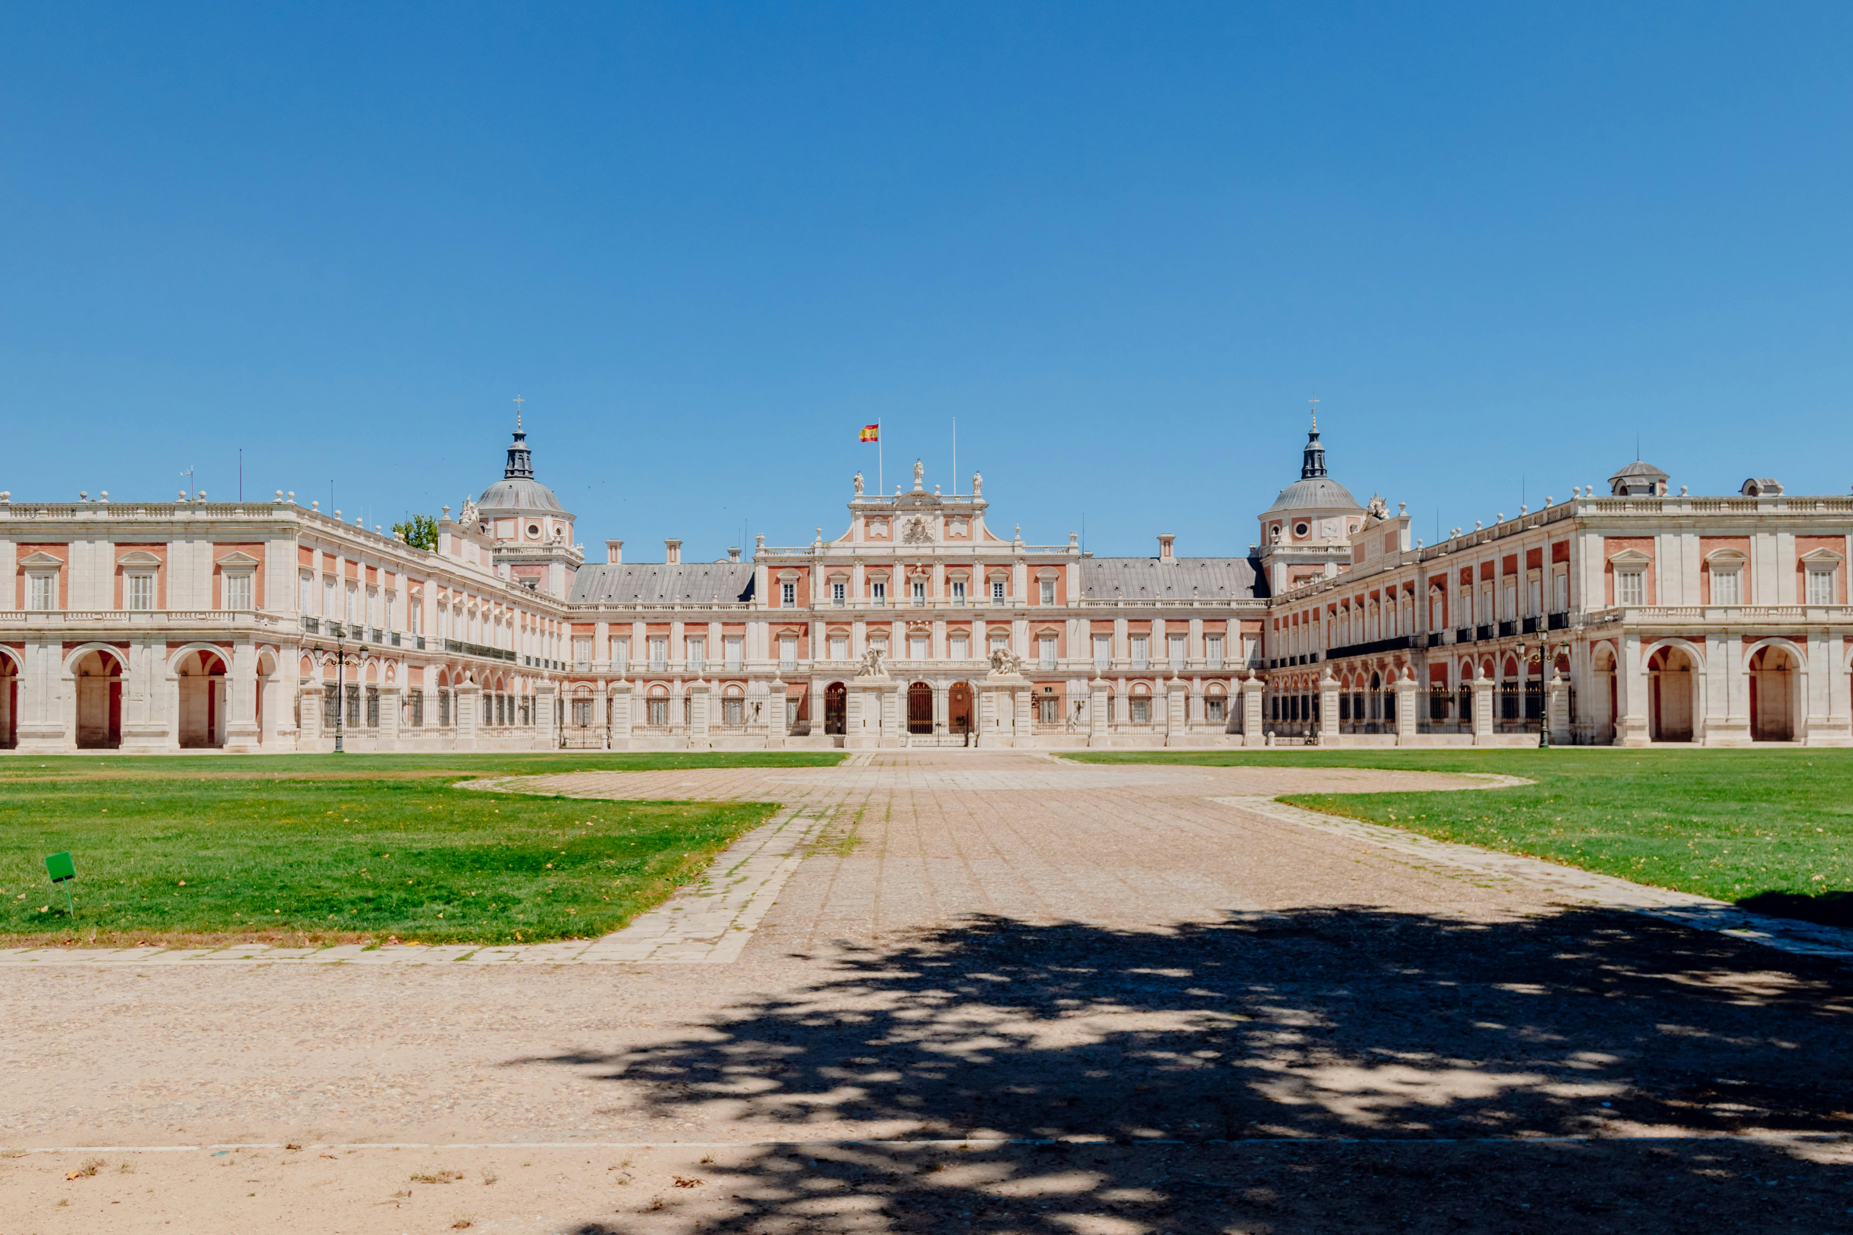
DESCUBRAN EL ALMA HISTÓRICA DE ESPAÑA
Al día siguiente, se sumergirán en la grandeza del pasado real de España con una visita inolvidable al majestuoso Palacio Real, una de las joyas arquitectónicas más impresionantes de Europa.
A lo largo de sus deslumbrantes salas, revivirán siglos de historia y descubrirán los intrigantes relatos de la dinastía de los Austrias, cuyos reinados dejaron una huella imborrable en el legado del país.

Slide 9
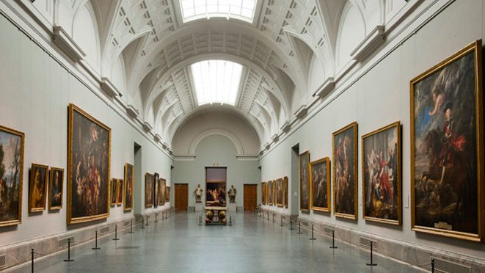
REVELANDO TESOROS DEL ARTE
En su tercer día, emprenderán un recorrido por el Triángulo del Arte de Madrid junto a un guía experto que dará vida al legado artístico de la ciudad.
Visitarán el mundialmente famoso Museo del Prado y admirarán las obras maestras de Velázquez, Goya y El Greco, mientras descubren perspectivas únicas y relatos que solo un conocedor local puede compartir

Slide 10
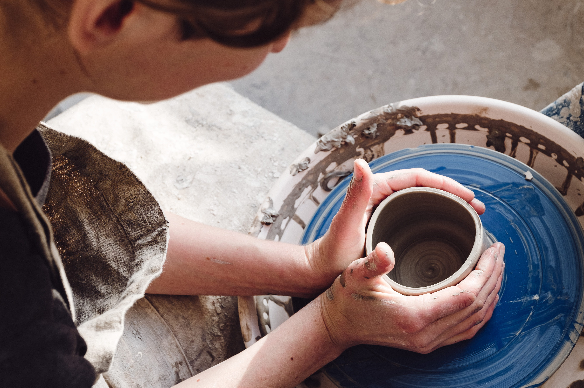
REVIVIENDO TRADICIONES CENTENARIAS
Por la tarde, se sumergirán en el mundo de la artesanía tradicional. Visitarán talleres locales, donde conocerán a artesanos apasionados y crearán su propia pieza bajo la guía de expertos artesanos. Una experiencia verdaderamente auténtica e inolvidable.

Slide 11
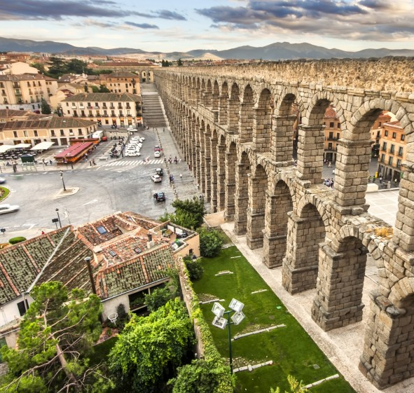
DE CIUDAD EN CIUDAD A TRAVÉS DE LA HISTORIA
Llega el momento de retroceder en el tiempo durante el trayecto de Madrid a Valladolid con una visita a El Escorial, declarado Patrimonio de la Humanidad por la UNESCO y una obra maestra de la arquitectura renacentista española.
La aventura continúa en Segovia, donde el imponente acueducto romano, el majestuoso Alcázar digno de un cuento de hadas y sus encantadoras calles medievales los transportarán a otra época.
Destinos que combinan a la perfección historia, cultura y paisajes sobrecogedores, creando recuerdos inolvidables en cada rincón

Slide 12
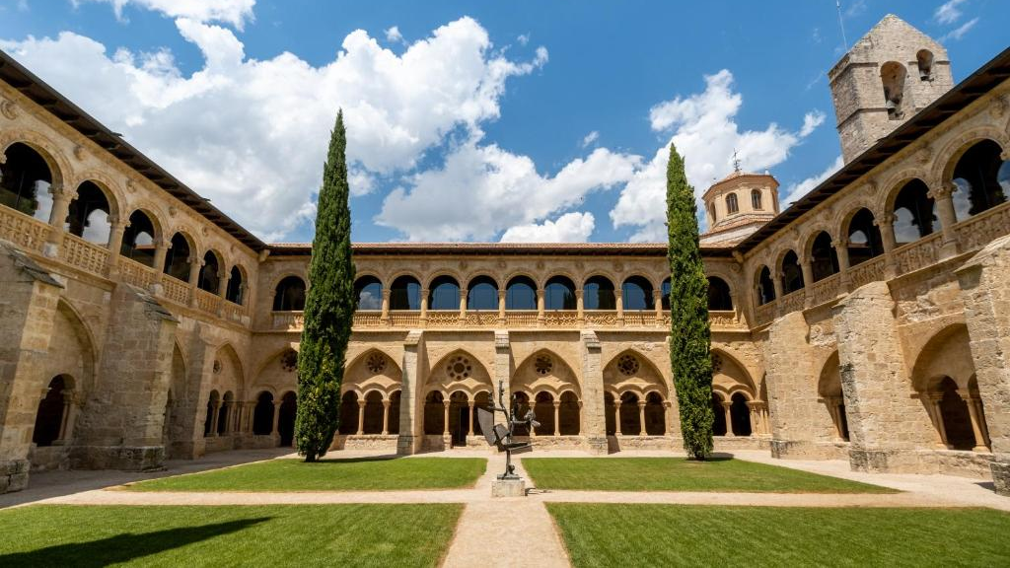
HOTELES LLENOS DE HISTORIA
Castilla Termal Monasterio de Valbuena 5*

Slide 13
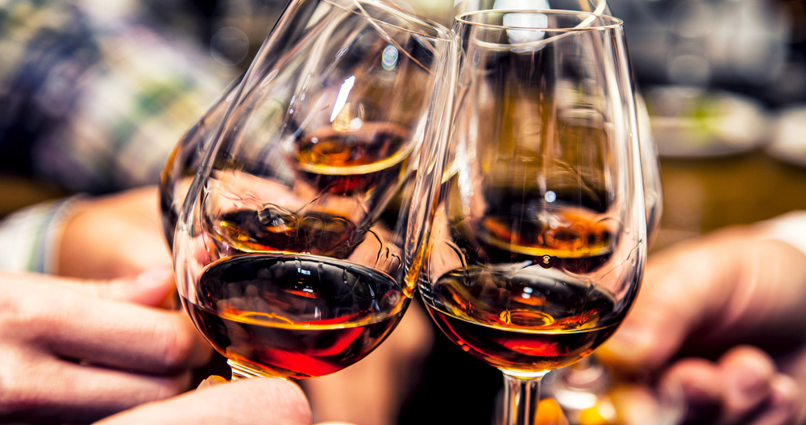
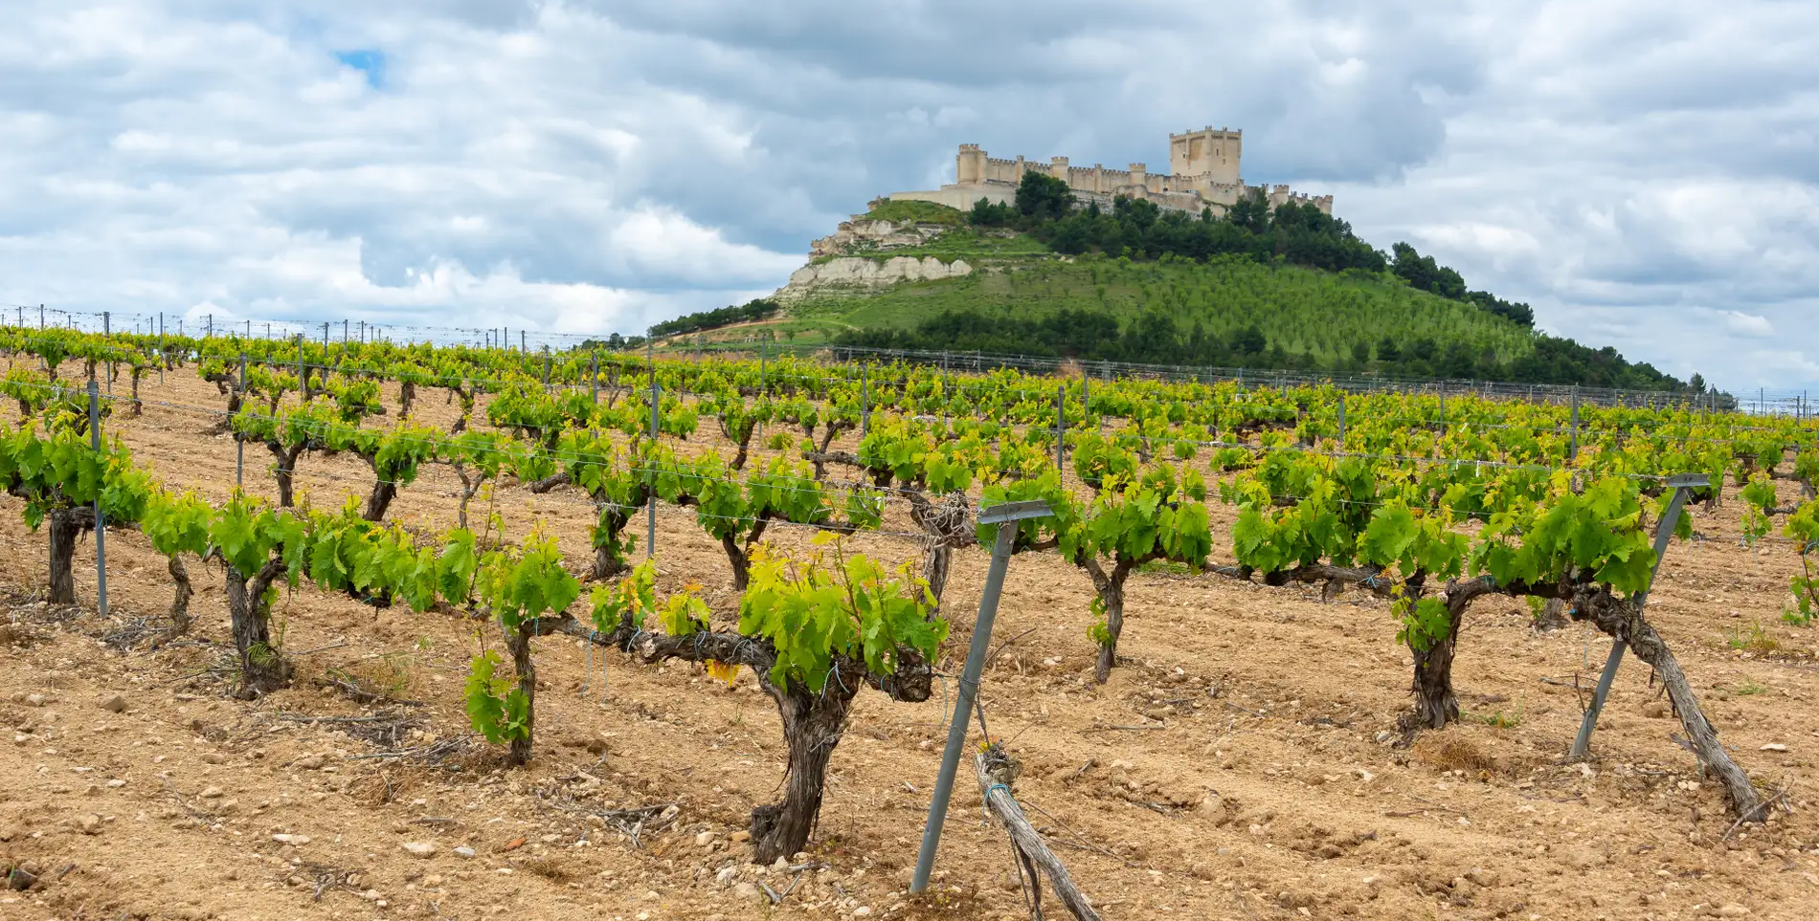
DELICIAS OCULTAS DE ESPAÑA: UN RECORRIDO POR LA RIBERA DEL DUERO
En su quinto día, se adentrarán en la prestigiosa región vinícola de Ribera del Duero, cuna de algunos de los tintos más exquisitos de España. Pero esta tierra va más allá de sus excepcionales cosechas: es un rincón lleno de historia, tradición y tesoros ocultos por descubrir.
Recorrerán bodegas familiares donde el arte del vino se transmite de generación en generación, pasearán entre viñedos bañados por el sol y degustarán vinos de clase mundial en un entorno inigualable

Slide 14
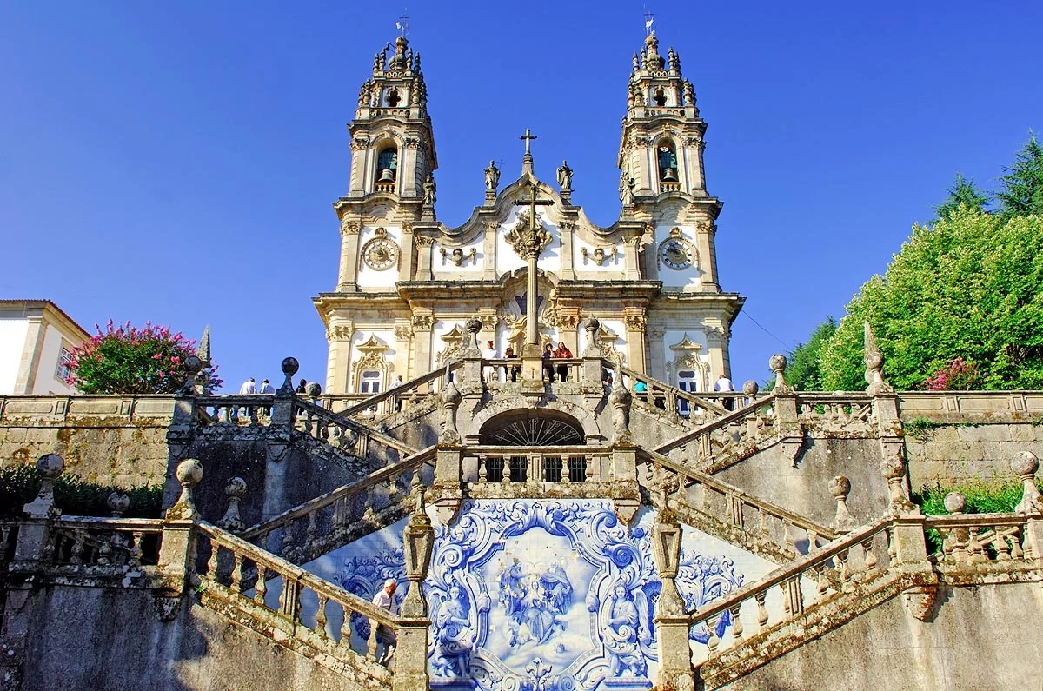
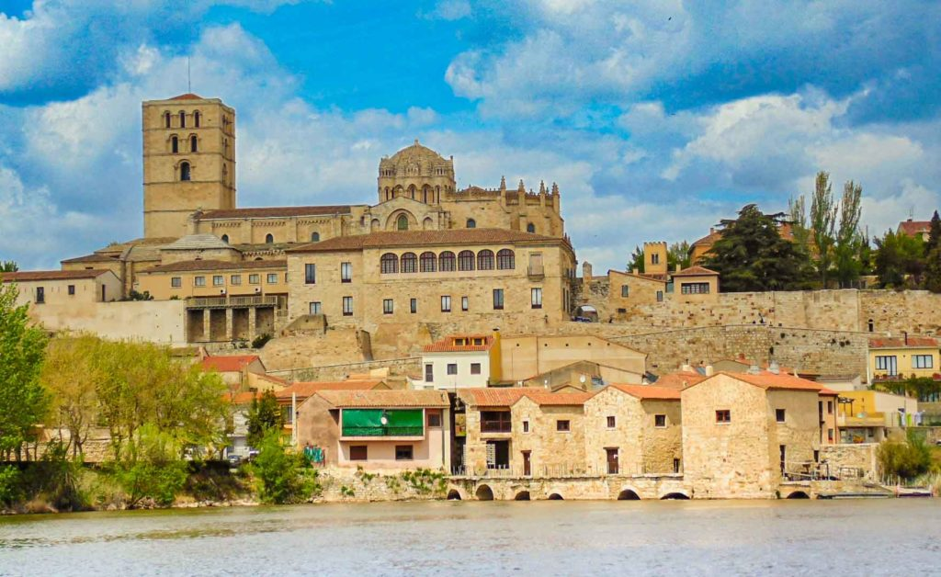
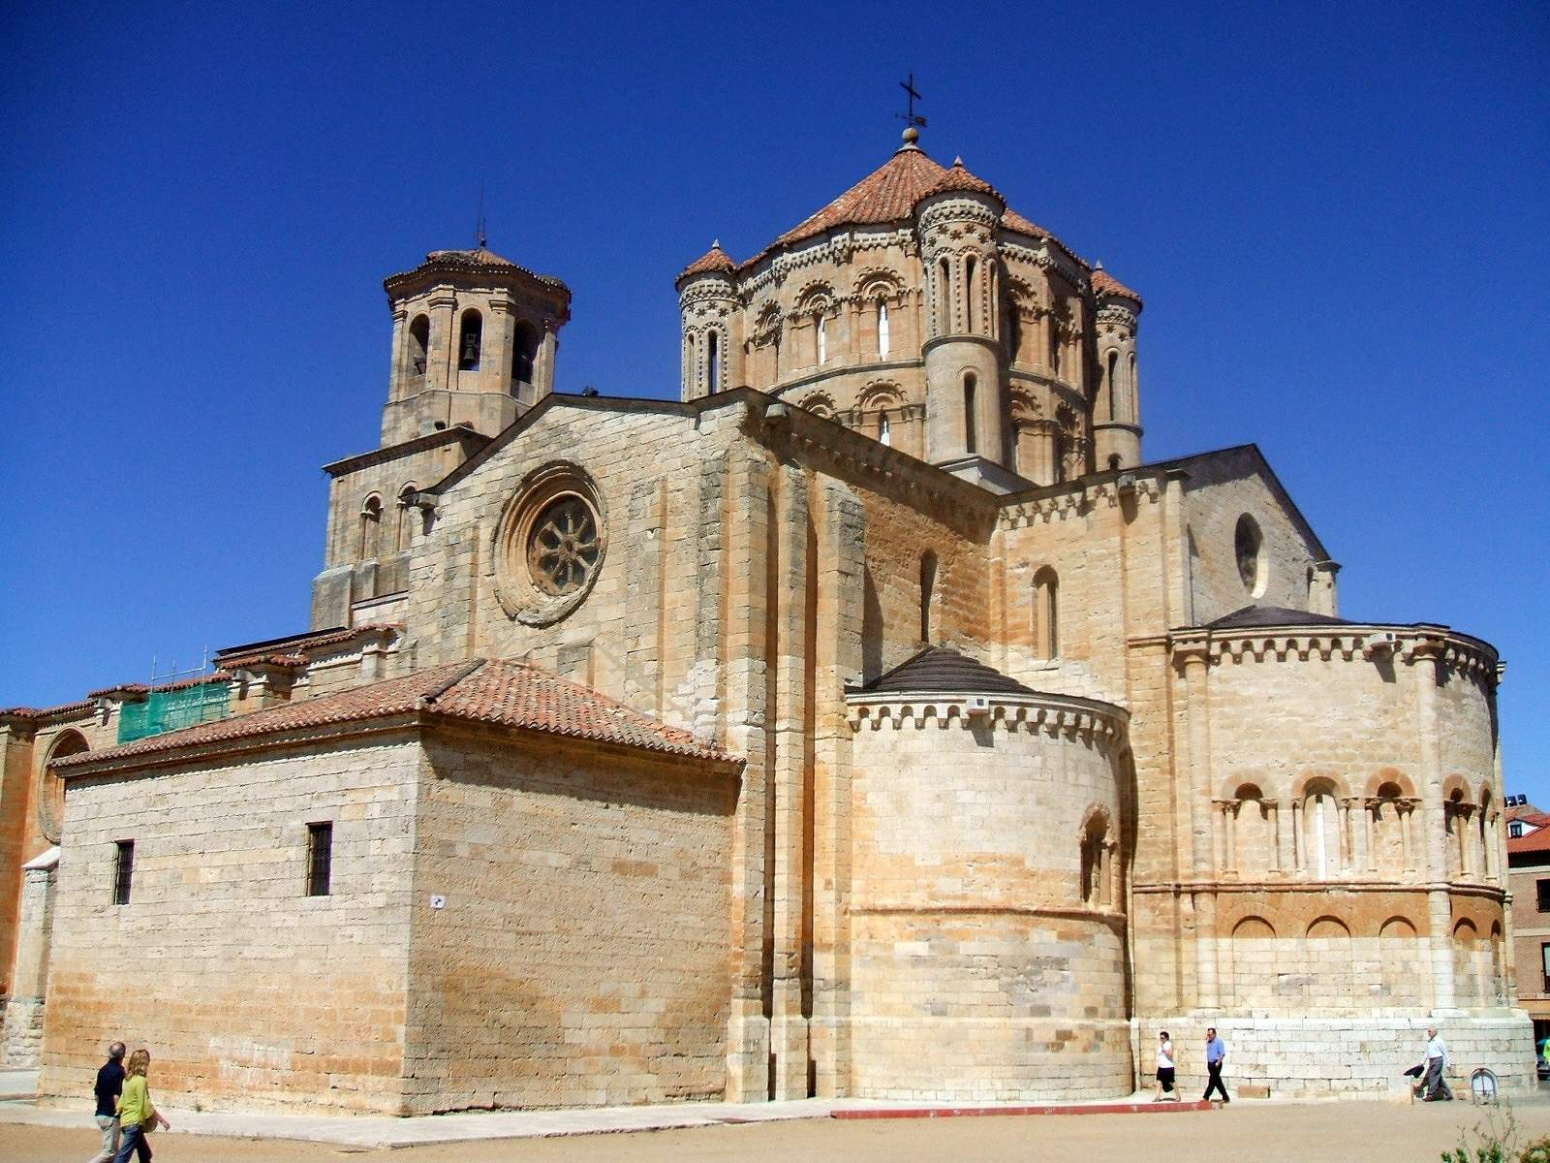
El día de hoy, viajarán entre destinos mientras descubren pueblos menos conocidos, llenos de encanto. Desde Ribera del Duero hasta Zamora, realizando una parada en Toro, un pintoresco pueblo zamorano famoso por su rica tradición vinícola y sus impresionantes vistas sobre el río Duero.
Continuarán hacia Zamora, una ciudad impregnada de arquitectura románica e historia, con calles adoquinadas y plazuelas tranquilas que cuentan historias del pasado.
RECORRIDOS ENCANTADORES POR RINCONES INEXPLORADOS

Slide 15
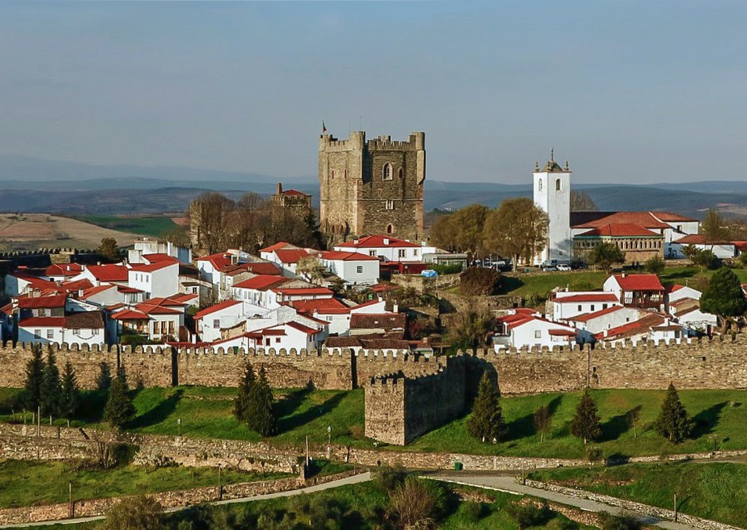
CRUZANDO FRONTERAS, DESCUBRIENDO PAISAJES DE ENSUEÑO
¡Es hora de adentrarse en la belleza de Portugal! El viaje desde Zamora hasta el Valle del Duero los llevará por espectaculares rutas panorámicas, donde colinas onduladas, profundos valles y extensos viñedos dibujan paisajes de ensueño a cada paso.
En el camino, descubrirán el encanto atemporal de Braganza, una joya histórica portuguesa con un legado fascinante. Luego, descenderán al corazón del Valle del Duero, una tierra de viñedos en terrazas y vinos legendarios, donde cada copa cuenta la historia de siglos de tradición vinícola

Slide 16
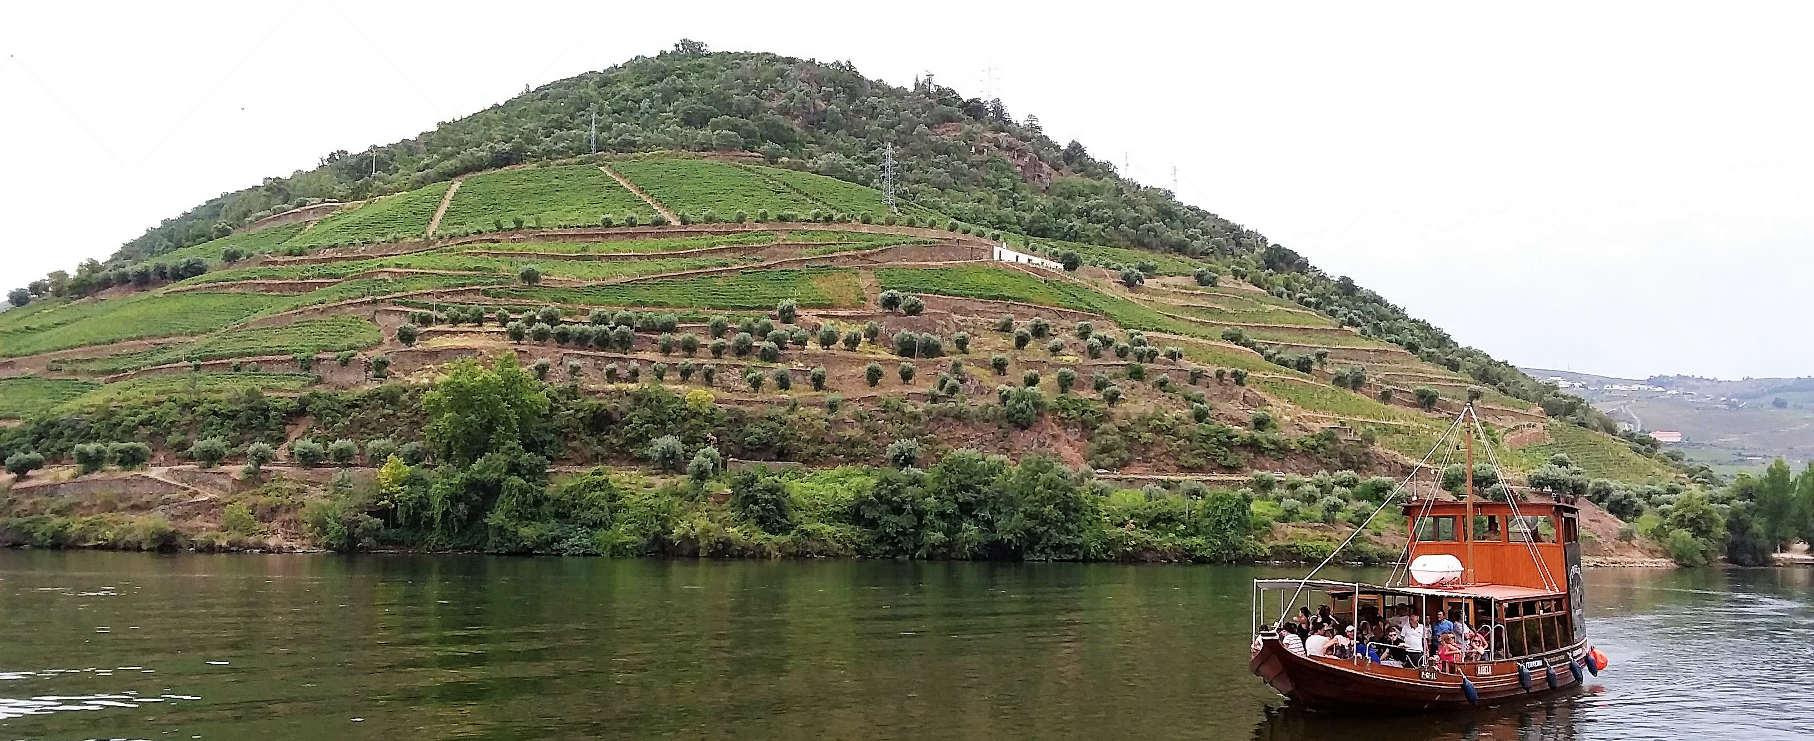
UN DÍA EN EL VALLE DEL DUERO DESCUBRIENDO SUS VINOS Y TRADICIONES
En su octavo día, comenzarán su experiencia en el Valle del Duero con un exclusivo tour de vino. Visitarán impresionantes quintas, degustarán vinos excepcionales y descubrirán tradiciones vinícolas centenarias mientras disfrutan de paisajes y miradores impresionantes.
Y para concluir este maravilloso día, se embarcarán en una travesía a bordo de un Rabelo privado.

Slide 17
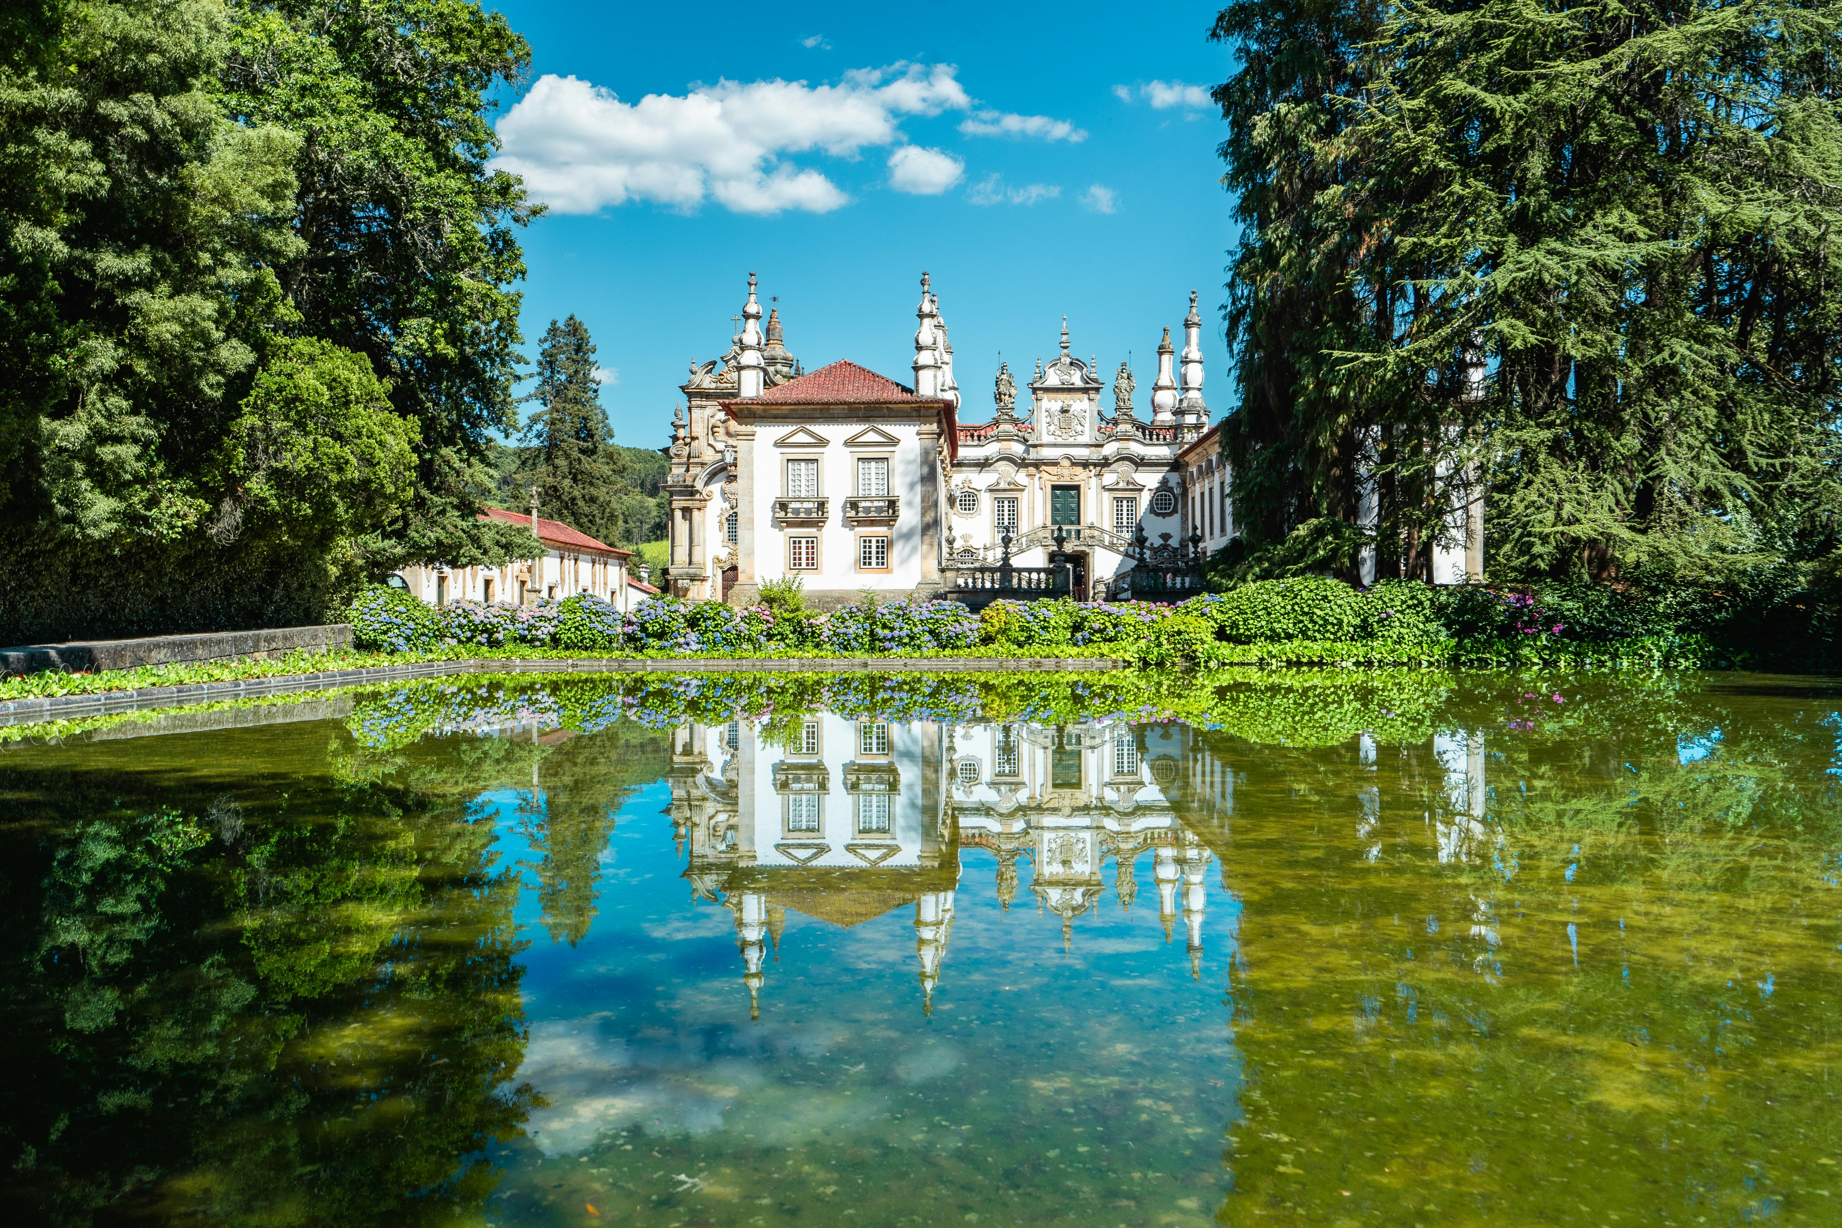
En el día de hoy, viajarán a través del Valle del Duero en un recorrido panorámico hacia Oporto, con paradas en dos de los monumentos más emblemáticos de la región. Visitarán Lamego, un encantador pueblo conocido por su Santuario de Nossa Senhora dos Remédios.
Continuarán hacia la Casa de Mateus, una magnífica mansión del siglo XVIII rodeada de exuberantes jardines, donde la historia y la elegancia se combinan a la perfección.
También disfrutarán de una comida casera en una Quinta familiar, donde el viticultor y su familia les recibirán con calidez para compartir sabores locales e historias..
DE LOS TESOROS DEL DUERO A LA MAGIA DE OPORTO

Slide 18
TRAS LAS HUELLAS DEL ALMA DE OPORTO
En su décimo día, explorarán una ciudad rica en historia, impresionante arquitectura, excelente vino e impresionantes vistas sobre el Rio Duero. Desde la librería Lello hasta la Torre de los Clérigos, pasearán por las calles del antiguo Barrio Judío.
Visitarán la estación de Sao Bento, con sus famosos azulejos, pasando por la Catedral y finalizando en el icónico Puente de Luis I admirando las casas de colores que lo rodean.

Slide 19
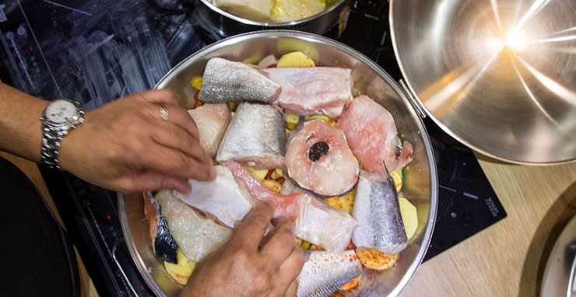
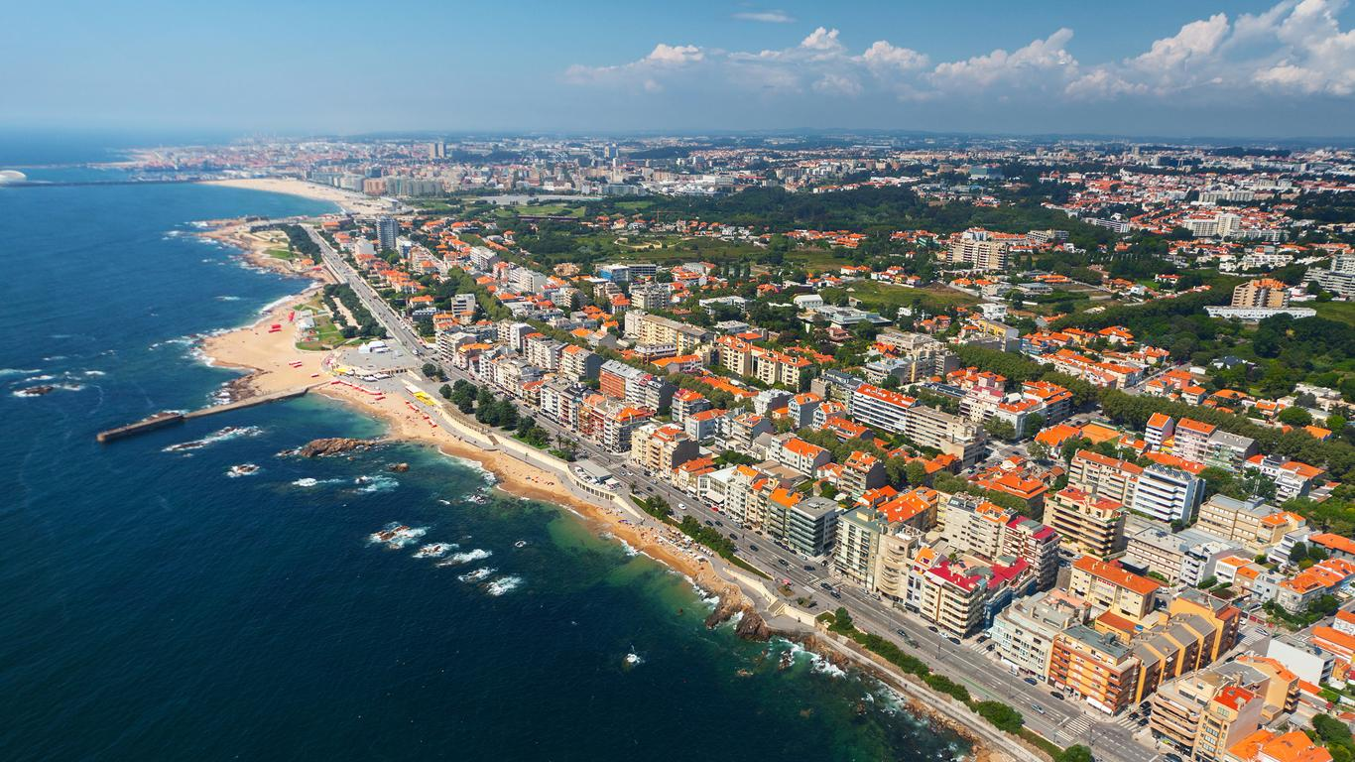
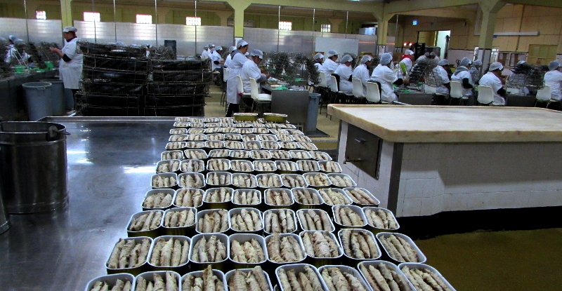
UN DÍA PARA DELEITARSE CON LA FRESCURA DEL MAR
Desde Oporto viajarán hasta Matosinhos, el paraíso Portugués del marisco, donde realizar una experiencia gastronómica única.
Visitarán una conservera artesanal, donde aprenderán el proceso tradicional y probarán sus delicias en lata.
También explorarán el animado Mercado de Matosinhos, repleto de pescaderías locales ofreciendo su producto más frescos. Disfruten de sus múltiples paradas probando especialidades como los percebes, camarones, mejillones, pescado frito y mariscos a la parrilla.
Para aquellos que quieran poner a prueba sus habilidades como chefs, podrán realizar una clase de cocina donde aprenderán a perparar los platos más famosos y tradicionales de la mano de nuestro chef.

Slide 20
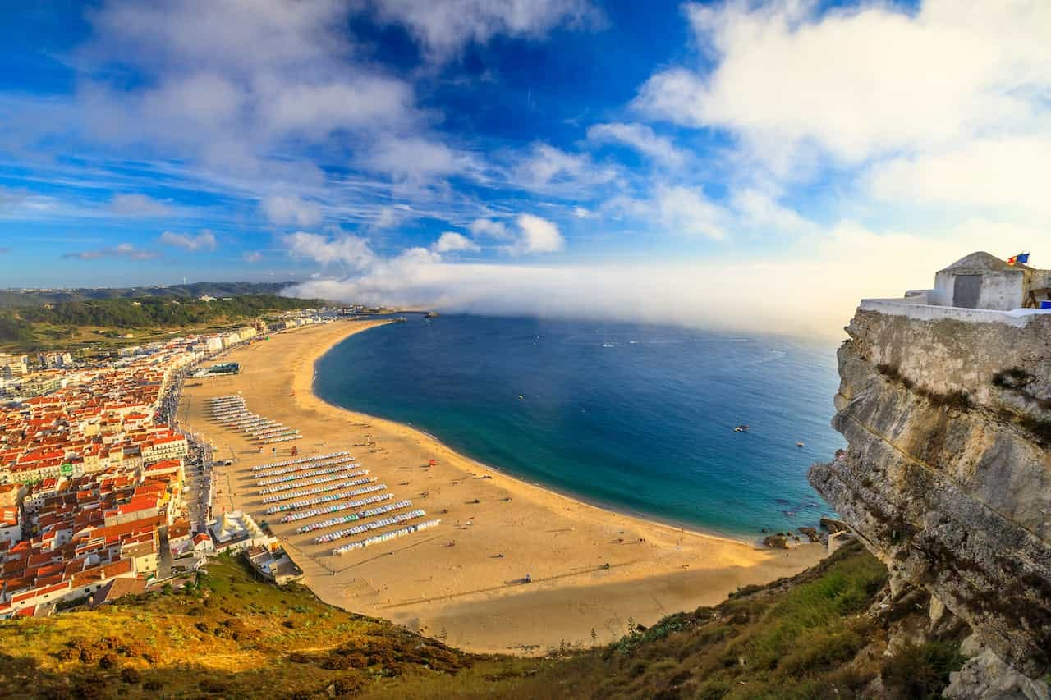
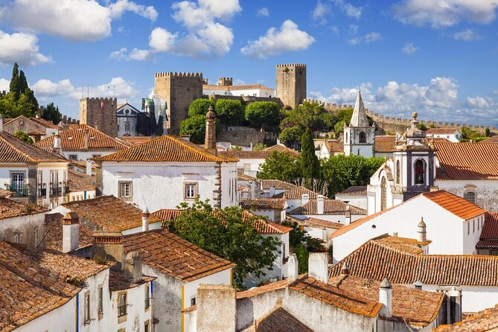
En el camino entre Oporto a Lisboa descubrirán el encanto y algunas de las joyas ocultas de Portugal.
Pararán en Obidos, una maravillosa ciudad medieval rodeada de murallas. Recorrerán sus calles adoquinadas, donde sentirán como si hubieran retrocedido en el tiempo.
Continuarán a Nazaré, el pueblo pesquero más famoso por sus gigantes olas del Atlántico y un patrimonio marítimo único.
Este trayecto les ofrecerá la perfecta vision de la auténtica vida Portuguesa más allá de las ciudades.
PORTUGAL EN SU ESENCIA

Slide 21
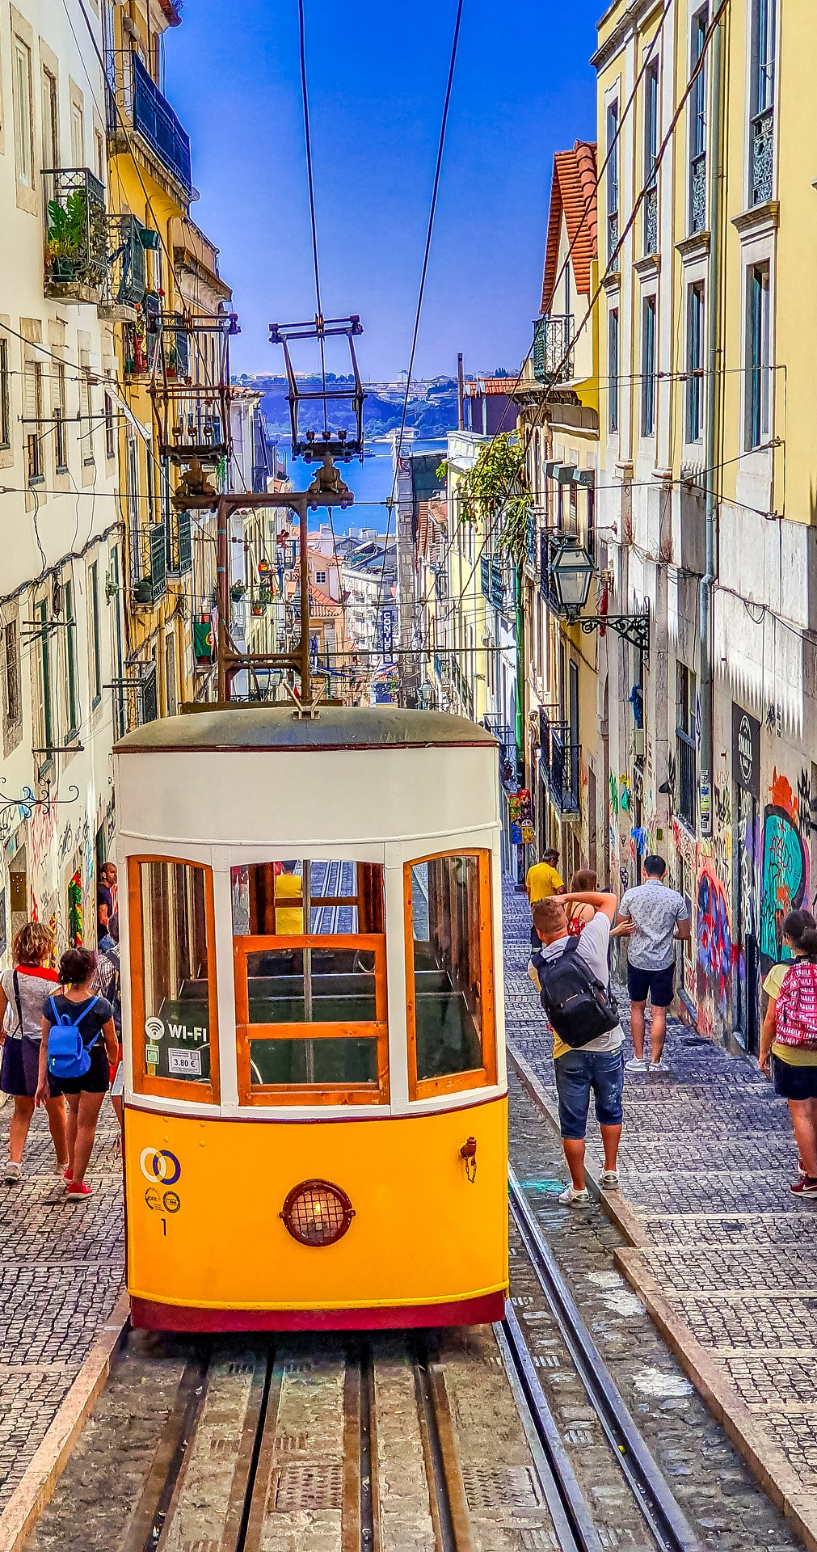
PROFUNDIZANDO EN LA HISTORIA, BELLEZA Y ENCANTO DE LISBOA
Al día siguiente, disfrutarán de un día completo descubriendo Lisboa. Primero se dirigirán a Belem, donde la era de los descubrimientos Portuguesa cobra vida. Visitarán el majestuoso Monasterio de los Jerónimos, una obra maestra manuelina en honor a Vasco da Gama, y admirarán la histórica Torre de Belem, patrimonio UNESCO que protegió en el passado la costa de Lisboa.
Continuarán descubriendo las encantadoras calles de Alfama, Chiado y Baixa. Caminarán por los coloridos callejones, visitarán el Castillo de San Jorge para disfrutar las impresionantes vistas y finalizarán en el gran Arco da Rua Augusta.

Slide 22
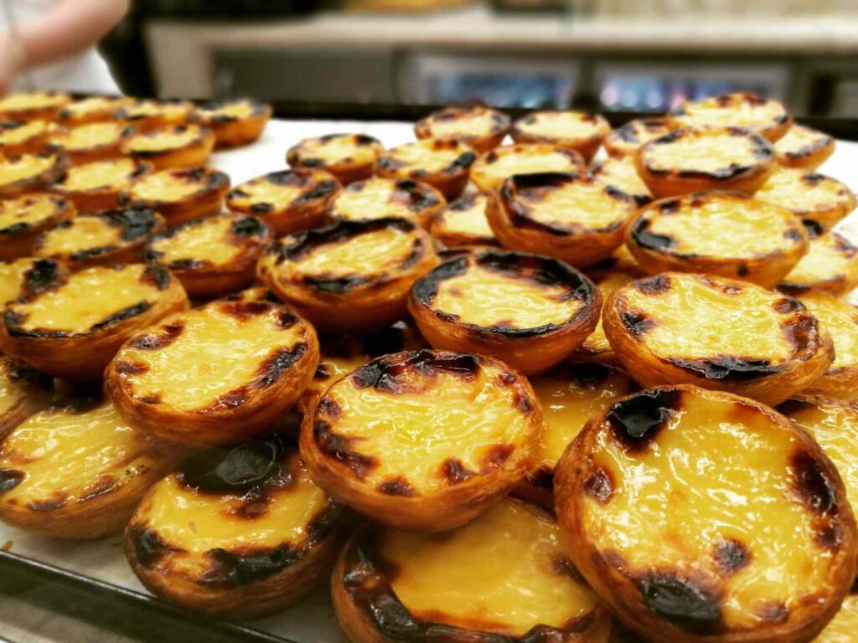
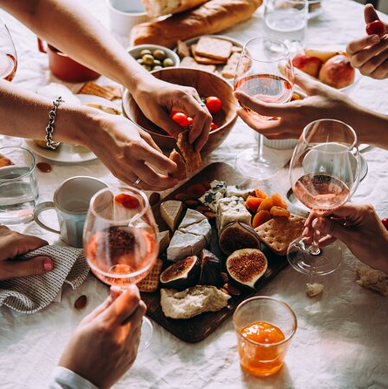
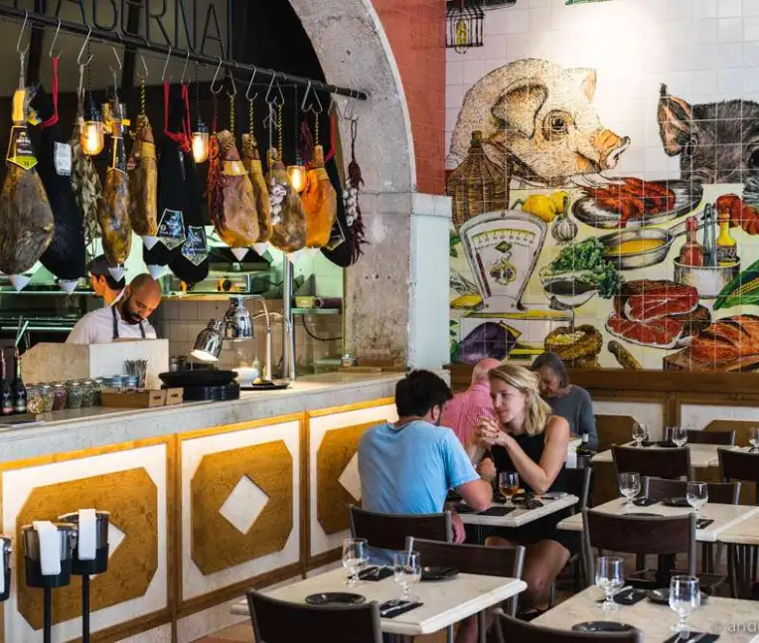
SABORES Y COSTUMBRES: DESCUBRE LA AUTENTICIDAD LOCAL
Prepárense para un día entre delicias en los bares y tabernas favoritos de los Lisboetas, donde los locales disfrutan a diario de la mejor gastronomía lejos de las masas. Explorarán el encanto de los recónditos barrios probando el auténtico sabor Portugués. Desde platos icónicos a delicias únicas.
En el camino, nuestro experto local dará vida a la rica historia y cultura de Lisboa, la arquitectura de la ciudad, y las raíces de las tradiciones detrás de la comida.

Slide 23
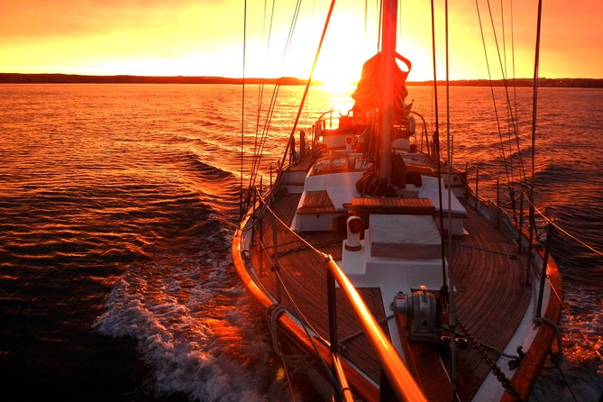
UN MÁGICO ATARDECER
Al atardecer, subirán a bordo de un velero para disfrutar de una inolvidable travesía al atardecer por el río Tajo, donde descubrirán Lisboa, desde una nueva perspectiva.
Navegarán junto a los monumentos más icónicos de Lisboa como el imponente Monumento a los Descubrimientos, el majestuoso Puente 25 de Abril y el magnífico Cristo Rey, que vigila la ciudad.
Con los tonos dorados del atardecer reflejándose en el agua, esta experiencia de es la forma perfecta de disfrutar de la belleza y el encanto de Lisboa desde el mejor asiento de la ciudad: la cubierta de un velero.

Slide 24
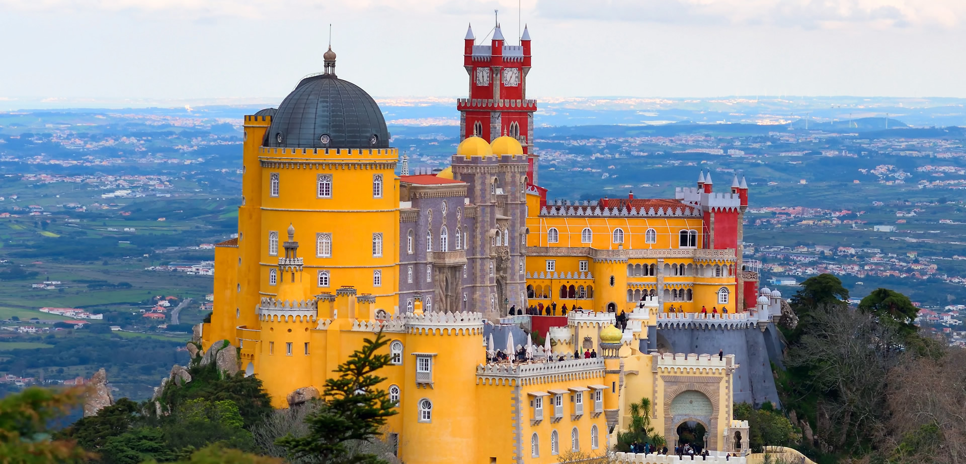
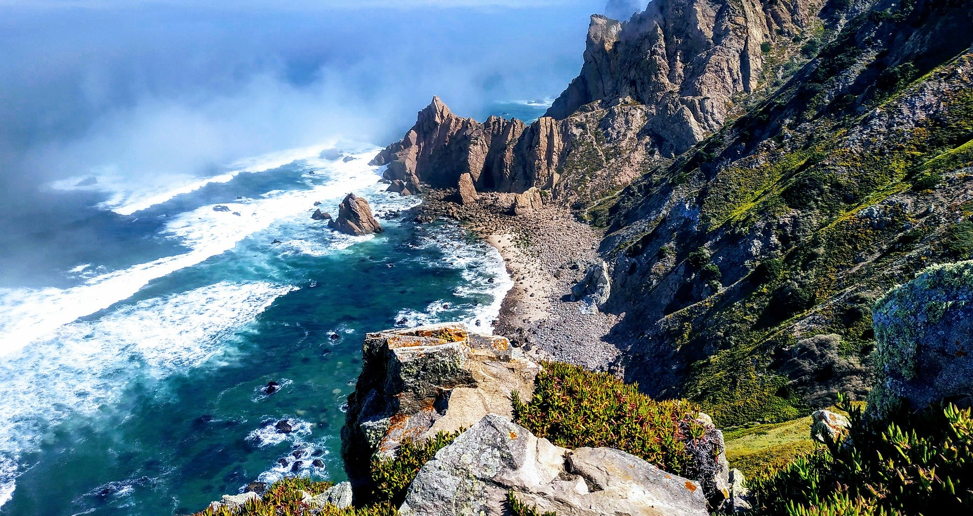
LAS MARAVILLAS EN LOS ALREDEDORES DE LISBOA
Encuentra la magia de Sintra, un pueblo repleto de palacios, jardines y un encanto místico. Se adentrarán en un mundo de realeza y romance en el Palacio da Pena, un impresionante refugio en la cima de una colina, rodeado de frondosos bosques y con una arquitectura de cuento de hadas.
Se detendrán en Cabo da Roca, el punto más occidental de Europa, donde imponentes acantilados se encuentran con el océano Atlántico.
Continuarán a lo largo de la costa de Lisboa hasta llegar a la elegante localidad costera de Cascais, conocida por sus encantadoras calles, playas doradas y vibrante vida local.

Slide 25
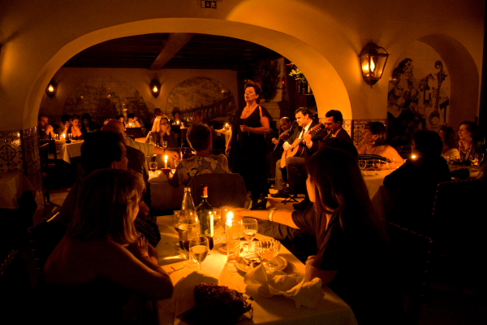
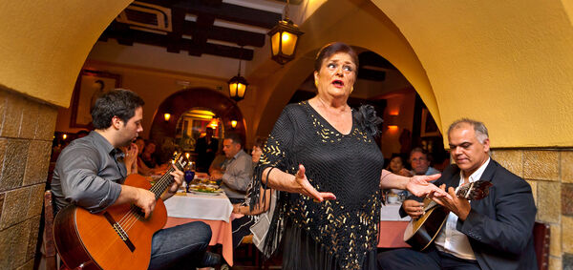
NOCHE DE FADO: DONDE COBRAN VIDA LAS HISTORIAS DE LISBOA
Disfrutarán de su última noche con una cena muy especial, acompañada por el Fado tradicional, la emotiva música de Portugal. Nacido en los antiguos barrios de Lisboa, el Fado es una conmovedora mezcla de melodía y emoción que narra historias de amor, anhelo y nostalgia.
Vivirán una auténtica cena portuguesa en un ambiente íntimo mientras son serenados por excepcionales intérpretes de Fado, creando una velada verdaderamente única e inolvidable

Slide 26
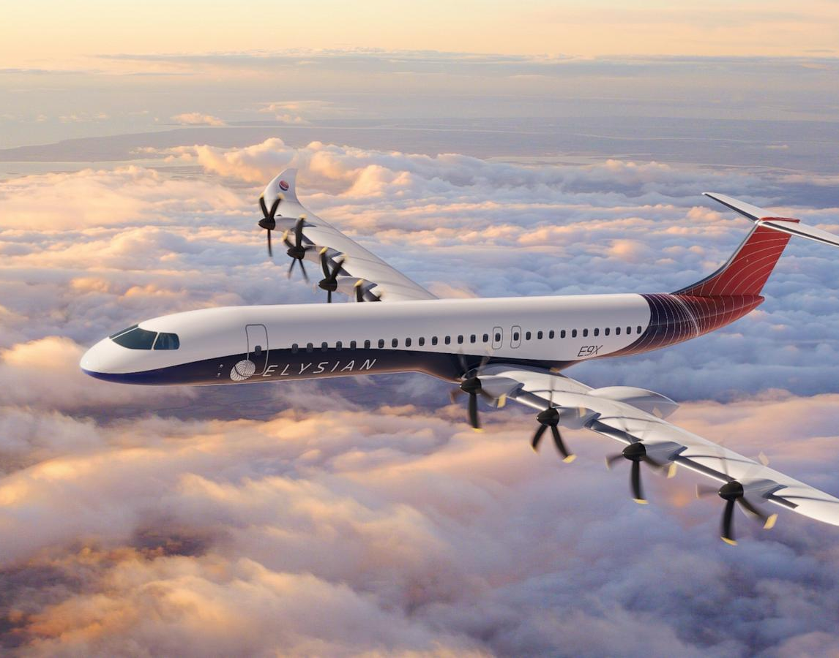
SALIDA DESDE LISBOA
Su viaje ha llegado a su fin. Hoy uno de nuestros chóferes privados los recogerá para asegurar un último traslado al aeropuerto sin preocupaciones

